Slide 1
Сказки мудростью богаты

Slide 2
Выбери качества
смекалка
ловкость
мудрость
находчивость
хитрость
внимательность
сообразительность
воображение
лукавство

Slide 3
Узнай сказку
Жизнь у него была: врагу не пожелаешь.
Работал не покладая рук. А денег всё равно кот наплакал. Как-то раз работал, как ни в чём не бывало. Да руки дырявые подвели. Сел и слёзы крокодиловы льёт.
А тут вдруг восьмое чудо света. Как из-под земли вырос. И давай нашему на блюдечке с золотой каёмочкой чудеса в решете предлагать. Но ведь у нашего голова-то на плечах. Да и чудеса эти ему ни к селу, ни к городу. Знай на своём стоит.
А тот его всё с толку сбить хочет.
Наш уже было нос повесил. Не видать ему пропажи, как своих ушей. Берёг ведь как зеницу ока.
Но тот протянул-таки руку помощи. Наш был на седьмом небе от счастья.
И теперь как сыр в масле.

Slide 4
«Честный мальчик»

Slide 5
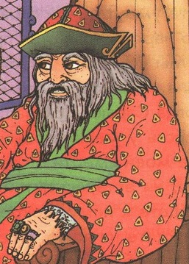
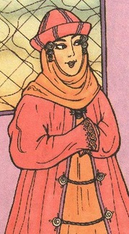
Задание на внимательность
рыбайса
Сарыбай
нышдааман
Даанышман
бобеклот
Болотбек

Slide 6
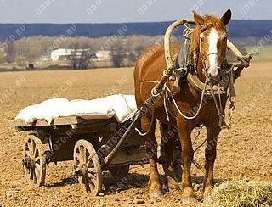
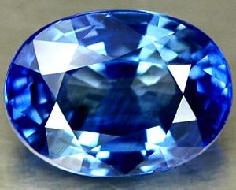
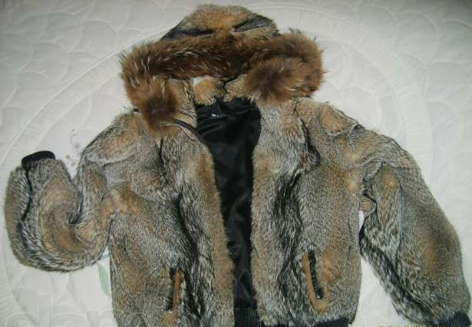
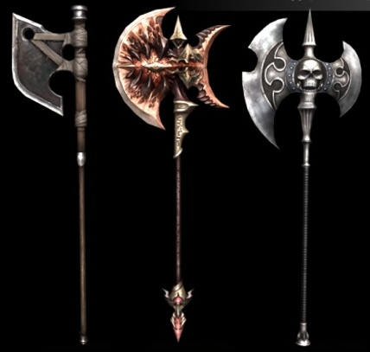
Найди дом
«Мудрая дева»
«Мудрый старик»
«Как появились разные народы»
«Честный мальчик»

Slide 7
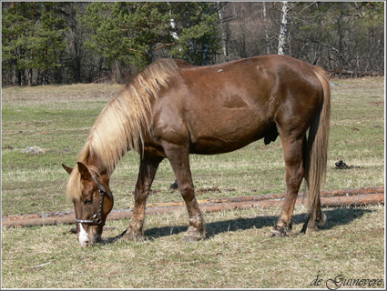
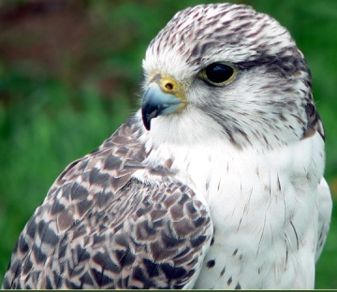
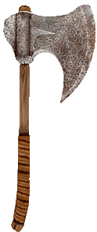
Найди нужное слово
скакун
мерин
жеребец
ястреб
коршун
сокол
металлический
железный
стальной

Slide 8
Ответь на вопросы
Почему падишах не любил стариков?
Где искали драгоценный камень?
Чем отличается молодой жеребец от старого?
Почему юноша не может всё знать?
Что, по мнению хана, быстро забывают живые?
Первая профессия Болотбека?
Отчего плакал Болотбек?
Какое расстояние между правдой и ложью?
Что могла взять Даанышман с собой?
Что всего сильнее, жирнее, мягче и милее по мнению дочери-семилетки?
Чего не может сделать телега?
Из-за чего переругались люди?

Slide 9
